Slide 1
LA PARTES DEL SALON
Andrés Camilo Veléz Racine
9º2

Slide 2
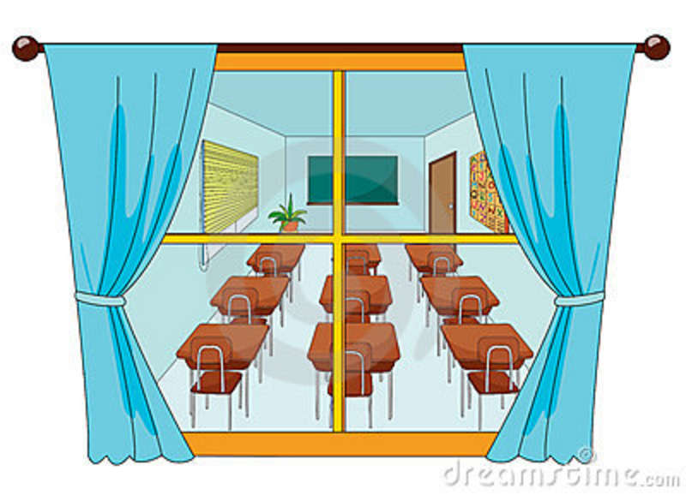
VENTANA
HELLO
WINDOW
COUSIN

Slide 3
MUY BIEN!
1
6
2
7
3
8
4
9
5
10
SIGUIENTE

Slide 4
FALLASTE
ANTERIOR

Slide 5
PUERTA
BROTHER
UNCLE
DOOR

Slide 6
MUY BIEN!
1
6
2
7
3
8
4
9
5
10
SIGUIENTE

Slide 7
FALLASTE
ANTERIOR

Slide 8
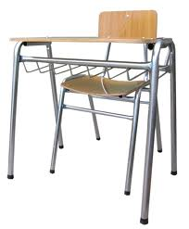
PUPITRE
GRANDMOTHER
MOTHER
DESK

Slide 9
MUY BIEN!
1
6
2
7
3
8
4
9
5
10
SIGUIENTE

Slide 10
FALLASTE
ANTERIOR

Slide 11
TABLERO
BOARD
GRANDFATHER
UNCLE

Slide 12
MUY BIEN!
1
6
2
7
3
8
4
9
5
10
SIGUIENTE

Slide 13
FALLASTE
ANTERIOR

Slide 14
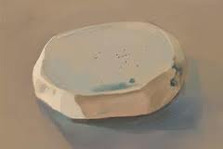
BORRADOR
COUSIN
DRAFT
SISTER

Slide 15
MUY BIEN!
1
6
2
7
3
8
4
9
5
10
SIGUIENTE

Slide 16
FALLASTE
ANTERIOR

Slide 17
LIBRO
FATHER
BROTHER
BOOK

Slide 18
MUY BIEN!
1
6
2
7
3
8
4
9
5
10
SIGUIENTE

Slide 19
FALLASTE
ANTERIOR

Slide 20
LAPÍZ
FATHER
SISTER
PENCIL

Slide 21
MUY BIEN!
1
6
2
7
3
8
4
9
5
10
SIGUIENTE

Slide 22
FALLASTE
ANTERIOR

Slide 23
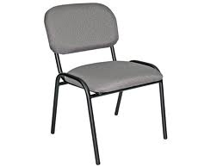
SILLA
BROTHER
CHAIR
COUSIN

Slide 24
MUY BIEN!
1
6
2
7
3
8
4
9
5
10
SIGUIENTE

Slide 25
FALLASTE
ANTERIOR

Slide 26
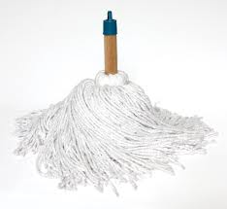
TRAPERA
BROTHER
MOP
GRANDFATHER

Slide 27
MUY BIEN!
1
6
2
7
3
8
4
9
5
10
SIGUIENTE

Slide 28
FALLASTE
ANTERIOR

Slide 29
CUADERNO
SISTER
NOTEBOOK
GRANDMOTHER

Slide 30
MUY BIEN!
1
6
2
7
3
8
4
9
5
10

Slide 31
FALLASTE
ANTERIOR

